Slide 1
Стеки та рекурсія
Отыщи всему начало, и ты многое поймешь.
Козьма Прутков

Slide 2
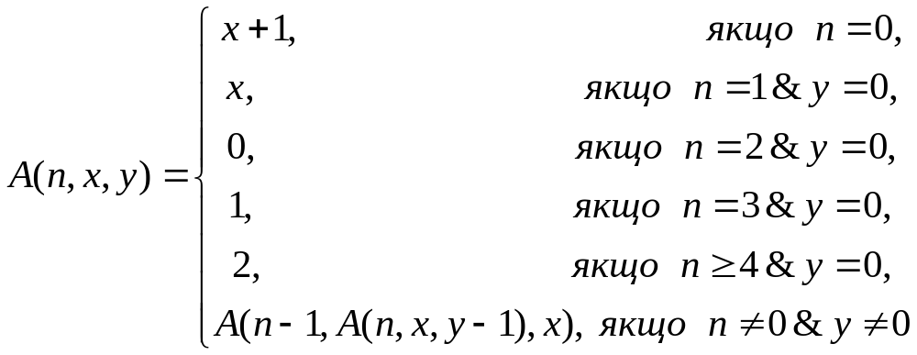
Рекурсія
Функція Аккермана:

Slide 3
Функція Аккермана
Властивості:
всюди визначена рекурсивна функція, що не є примітивно рекурсивною;
«вкладеність рекурсії»;
існує рекурсивне означення;
дуже швидко зростає;
дозволяє виразити традиційні операції:
  n=0 A(0, x, y) = x+1;
  n=1 A(1, x, y) = x+y;
  n=2 A(2, x, y) = x*y;
  n=3 A(3, x, y) = x^{y} .

Slide 4
Функція Аккермана
A(2,3,1) = A(1,A(2,3,0),3) = A(1,0,3) = A(0,A(1,0,2),0) = A(0,A(0,A(1,0,1),0),0) = A(0,A(0,A(0,A(1,0,0),0),0),0) = A(0,A(0,A(0,0,0),0),0) = A(0,A(0,1,0),0) =
A(0,2,0) = 3

Slide 5
Функція Аккермана
//рекурсивна функція Аккермана
int accrec(int n, int x, int y){
return (n&&y ?
accrec(n-1, accrec(n, x, y-1), x) :
smacc(n, x));
}
Pr_1

Slide 6
Функція Аккермана
//функція Аккермана при n=0|y=0
int smacc(int n, int x){
switch (n) {
case 0: return x+1;
case 1: return x;
case 2: return 0;
case 3: return 1;
default: return 2;}
}

Slide 7
Функція Аккермана
St - стек, A(n,x,y)
∅ ⇒ St; (n,x,y) ⇒ St;
repeat { St ⇒ (n,x,y);
if n≠0 & y≠0 then (n,x,y-1) ⇒ St;
else { t=smacc(n,x); St ⇒ ;
if St = ∅ then {break, t - result}
else { St - (n,x,y) ⇐ (n-1,t,x)}
}
}

Slide 8
Функція Аккермана
2,3,1
2,3,1 ; 2,3,0
1,0,3
1,0,3 ; 1,0,2
1,0,3 ; 1,0,2 ; 1,0,1
1,0,3 ; 1,0,2 ; 1,0,1 ; 1,0,0
1,0,3 ; 1,0,2 ; 0,0,0
1,0,3 ; 0,1,0
0,2,0
3

Slide 9
Функція Аккермана
Запишемо нерекурсивне рішення.
Pr_2

Slide 10
Зауваження
У розглянутому прикладі реалізації рекурсії, за рахунок використання стеку, застосовували найпростіший послідовний спосіб представлення стеку.
Але зміна способу представлення стеку фактично зведеться лише до заміни функцій, що реалізують операції роботи зі стеком: додавання та вилучення елементів, перевірка стека на порожність.

Slide 11
Підсумки
Розглянули загальний підхід до заміни рекурсивного алгоритму на відповідний ітеративний з використанням стекового механізму пам`яті.
Розміри вхідних даних задачі з якими здатний впоратись ітеративний алгоритм значною мірою залежать від доступного розміру стекової пам`яті.

Slide 12
Поради
При визначенні способу представлення стеку потрібно аналізувати потенційні розміри даних, обраний алгоритм, “глибину рекурсії”.
Не допускати ситуації переповнення стекової пам`яті.
Писати “прозорі”, добре структуровані програми з адекватними коментарями.

Slide 13
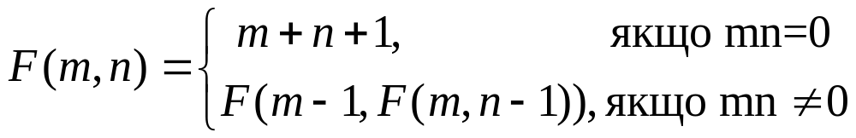
Задачі
Записати обчислення функції Аккермана з використанням стека. Здійснювати контроль переповнення стека, перевищення заданого числа кроків обчислення, та значень у стеку.
Записати обчислення функції F(m,n) з використанням стека.

Slide 14
Задачі
Розглянути випадок зв`язного зберігання стеків для нерекурсивного обчислення A(n,x,y) та F(m,n).
Написати рекурсивну та нерекурсивну функції для визначення суми елементів лінійного списку цілих чисел, якщо застосовано зберігання:
  послідовне;
  зв`язане.

